Slide 1

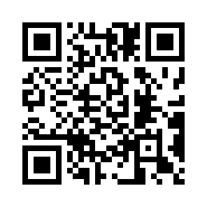


„Oświęcim. Eine Stadt nach dem Holocaust“
Lesung mit Marcin Kącki
Moderation: Benjamin Voelkel
Donnerstag, 13. Februar 2025
19 Uhr
Staatsbibliothek zu Berlin – PK
Unter den Linden 8
Theodor-Fontane-Saal
10117 Berlin
Weitere
Informationen
und Anmeldung:

